Slide 1
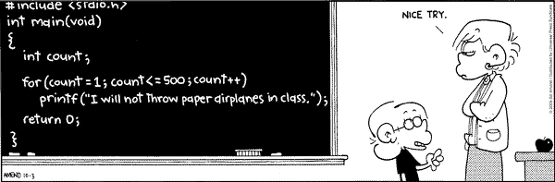
Programmeren in C
Arrays

Slide 2
Pointers / Arrays
Arrays
bijna hetzelfde als pointers?
Pointers naar pointers

Slide 3
Oefentoets
int a[6] = { 2, 5, -3, 1, 8 };
char* y = "hello world";
char z[] = "how are you today?";
int i;
int j = 8;
int* p = &a[0];
int* q = &j;
int* r = &a[1];
Geef aan of de volgende vijf statements correct zijn, en zo ja, wat de inhoud wordt van variabelen. Indien het statement niet correct is, geef dan ook de reden aan.
i = (*p + 5);
j = sizeof(z) / sizeof(y);
z = "world";
*q = *p * *r;
*a = *(++p) + *(a+2);

Slide 4
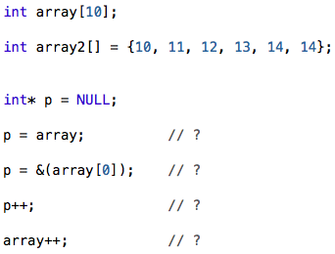
Arrays
kan dit?

Slide 5
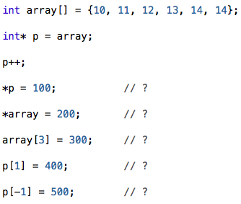
Arrays
kan dit?
Notes:
Negatieve index is toegestaan in C standaard: E1[E2] is gelijk aan (*((E1)+(E2)))
Maar pas op: dit kan vervelende bijeffecten hebben op 64bit systemen! Niet doen dus!!!

Slide 6
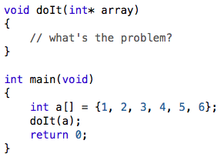
Arrays
Notes:
Probleem: binnen de doIt methode is niet bekend hoeveel elementen er in het array zitten. Oplossing:
void doIt(int* array, uint8_t arrayLength)

Slide 7
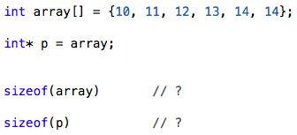
Arrays
Notes:
sizeof(p) → geeft aan hoeveel geheugen er nodig is om het pointer adres op te slaan
sizeof(array) → geeft aan hoeveel geheugen nodig is om het hele array op te slaan.

Slide 8
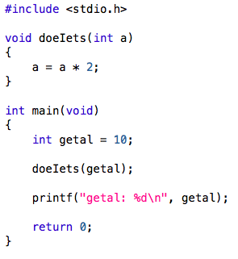
Flashback: data via parameter?

Slide 9
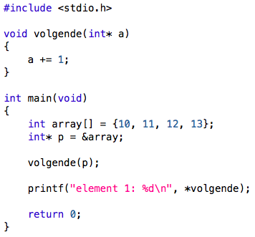
Pointer via parameter?
Probleem?
Oplossing?
Notes:
Oplossingen.
Eenvoudige oplossing: int* volgende(int* a) { return (a+1); } Aanroepen gaat dan via: p = volgende(p); Complexere oplossing met dubbele pointers (gaat verder dan de leerdoelen van de huidige leerstof):
void volgende(int** a) { *a = *a + 1; }
Aanroepen gaat dan via: volgende(&p);

Slide 10
Pointer arithmatic
int rijtje[] = {1,4,9,16,25,36};
int* rijtjesPtr;
rijtjesPtr = rijtje; //let op! geen &
rijtjesPtr = &rijtje[0]; //hier wel!
rijtjesPtr = &rijtje[3];
printf(“Het 4e getal is: %d”,*rijtjesPtr);

Slide 11
Pointer arithmatic
Je kunt door te ‘rekenen’ met je pointer nu ook andere elementen benaderen:
#define ARRAY_SIZE (10)
int rijtje[ARRAY_SIZE];
int* rijtjesPtr = rijtje; //let op! geen &
for(i=0;I < ARRAY_SIZE; i++)
{
printf(“Het %de getal is: %d”,i+1,*rijtjesPtr);
rijtjesPtr++; //wijs naar het volgende getal
}
Het TYPE van je pointer zorgt ervoor dat dit goed gaat!

Slide 12
Pointer arithmatic
Het pointer type bepaalt hoeveel bytes de pointer opschuift
Een int wordt in 2 bytes opgeslagen
Een pointer van het type int* zal dus bij de actie ptr++ het adres dat is opgeslagen met 2 ophogen
Een pointer van het type float* werkt idem, maar dan met 4 bytes

Slide 13
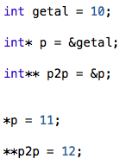
Advanced: Pointers naar pointers

